Slide 1
«Педагогическое мастерство педагогов при организации работы по нравственно – патриотическому воспитанию»

Slide 2
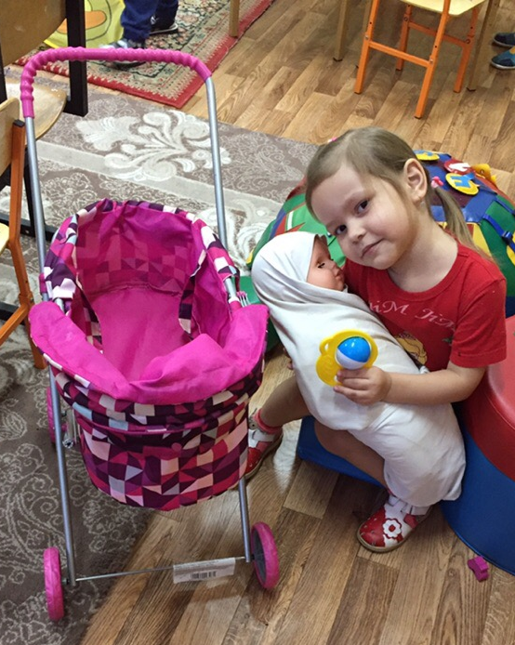
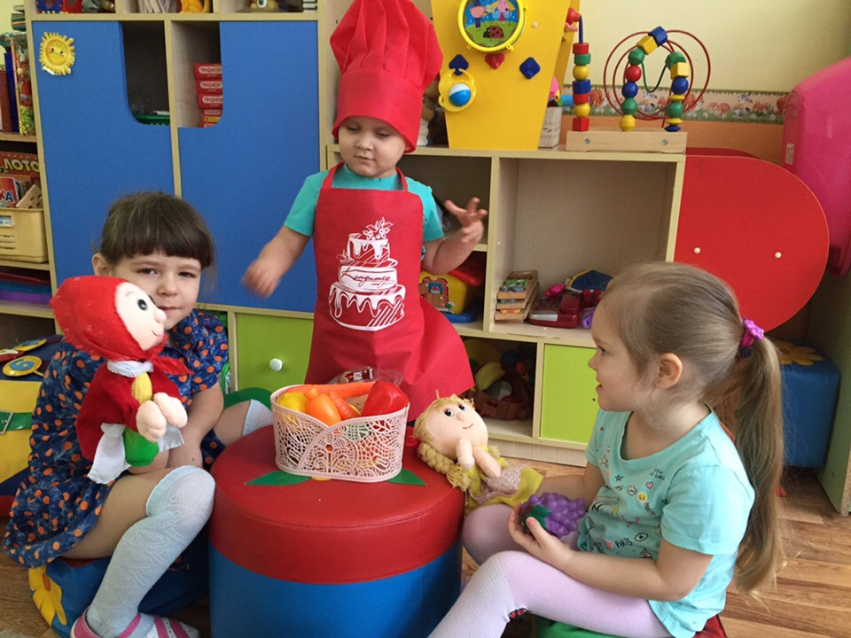
1 Блок «Мир людей»

Slide 3
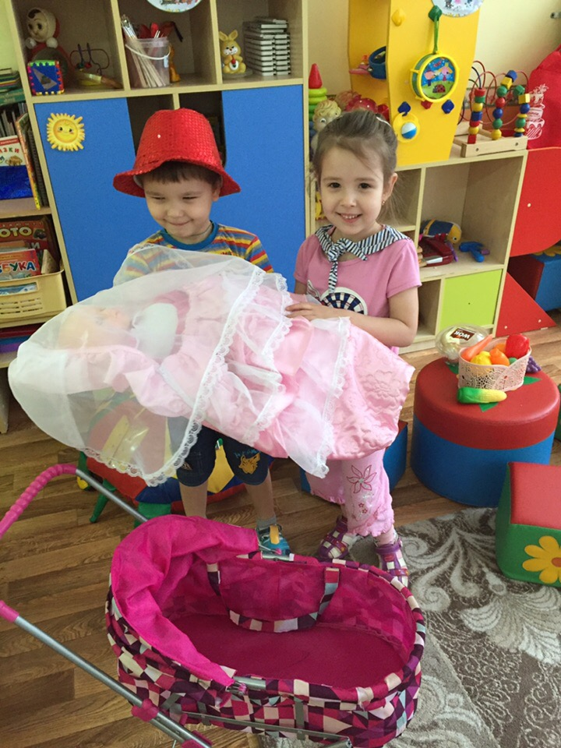
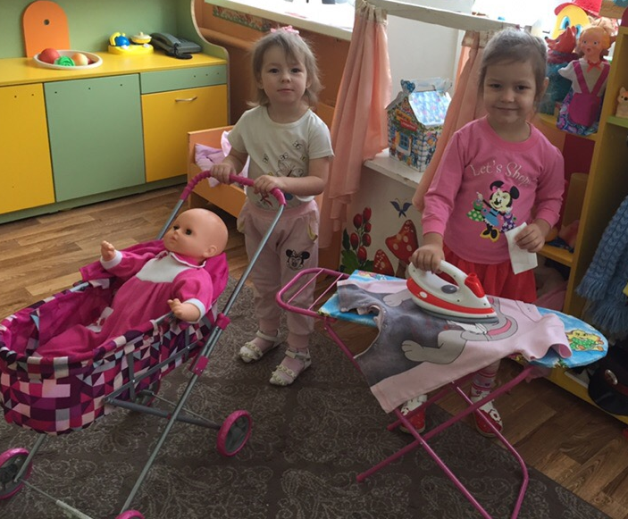
Сюжетно – ролевая игра «Семья».

Slide 4
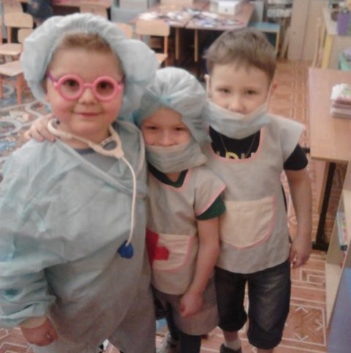
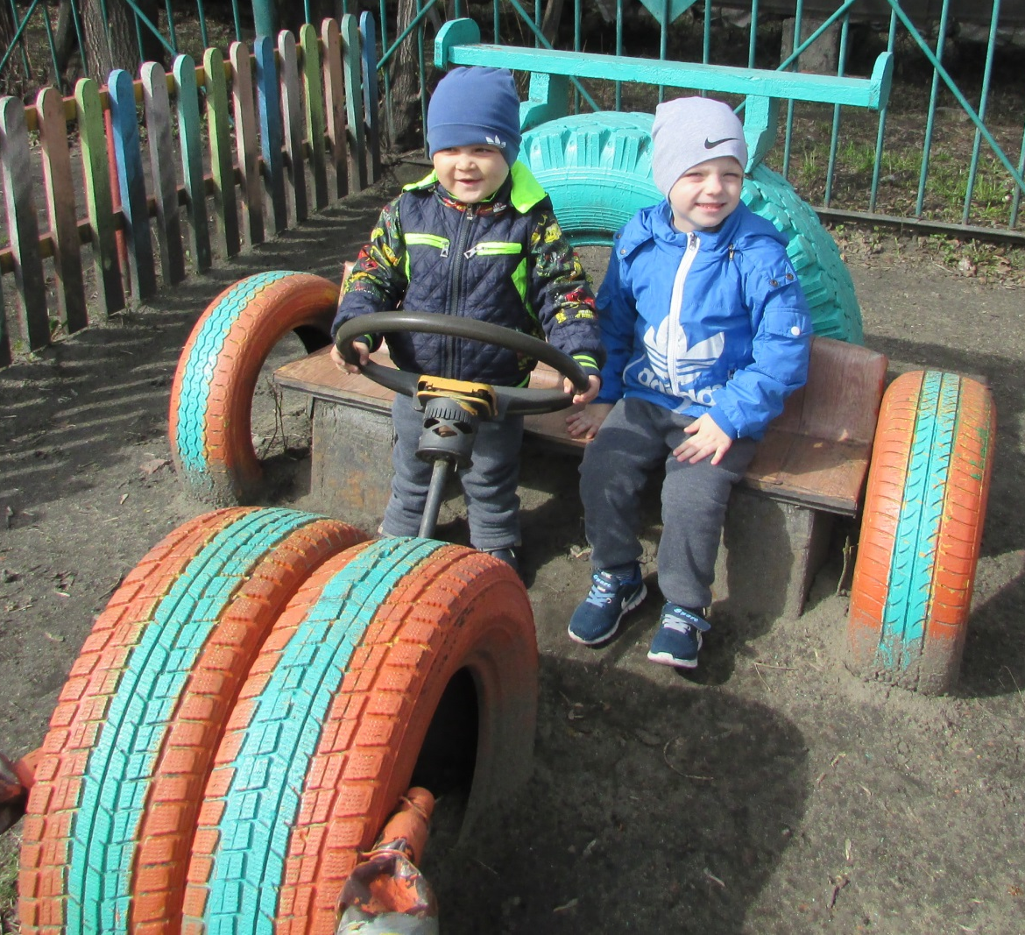
Простудился мальчик Шура. Поднялась температура. У него неважный вид… И на помощь врач спешит. Чтобы снять температуру доктор выпишет микстуру. Улыбнется: «Будь здоров!»
Я держусь за руль рукой -
посмотрите - я какой!
Я - внимательный водитель:
ты меня не беспокой!

Slide 5
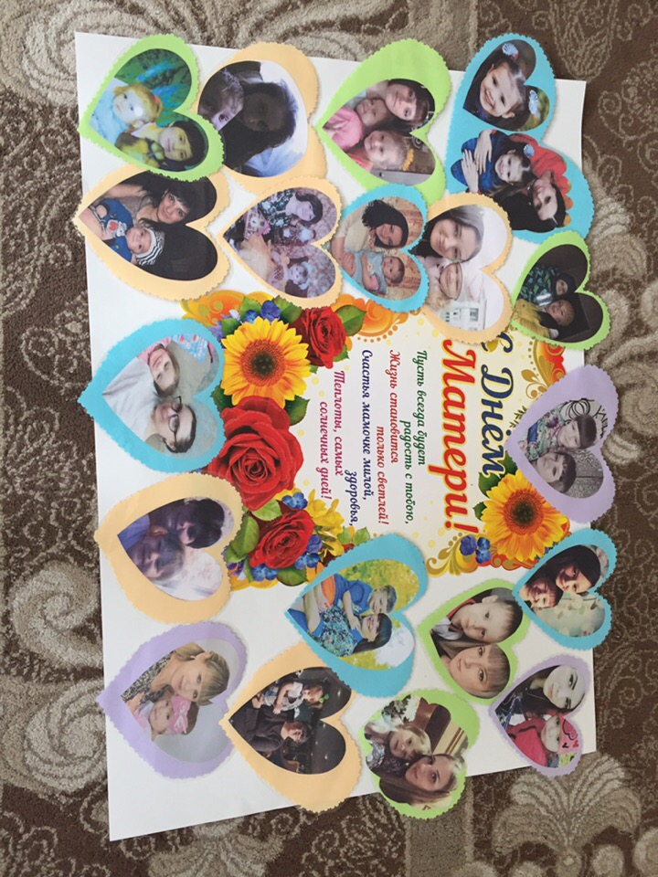
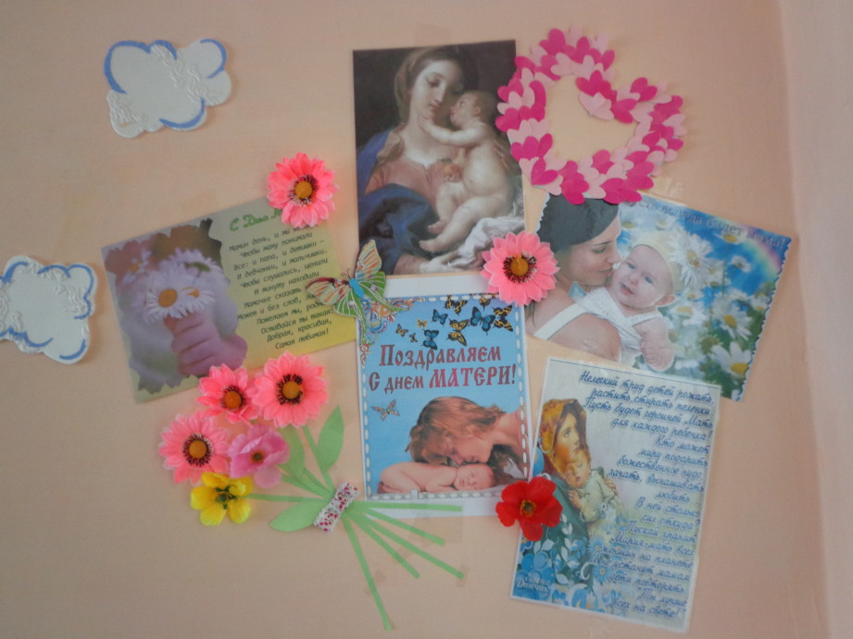
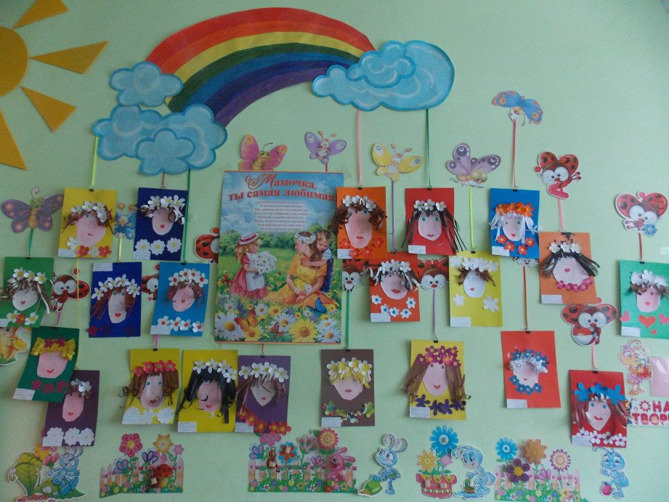
«Моя мама лучше всех»

Slide 6
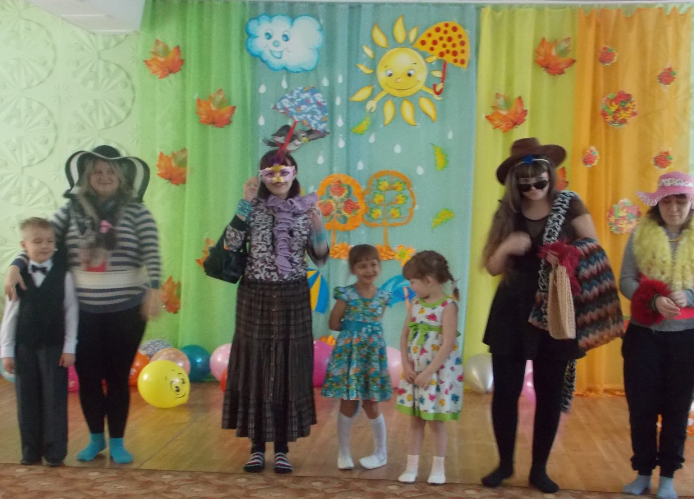
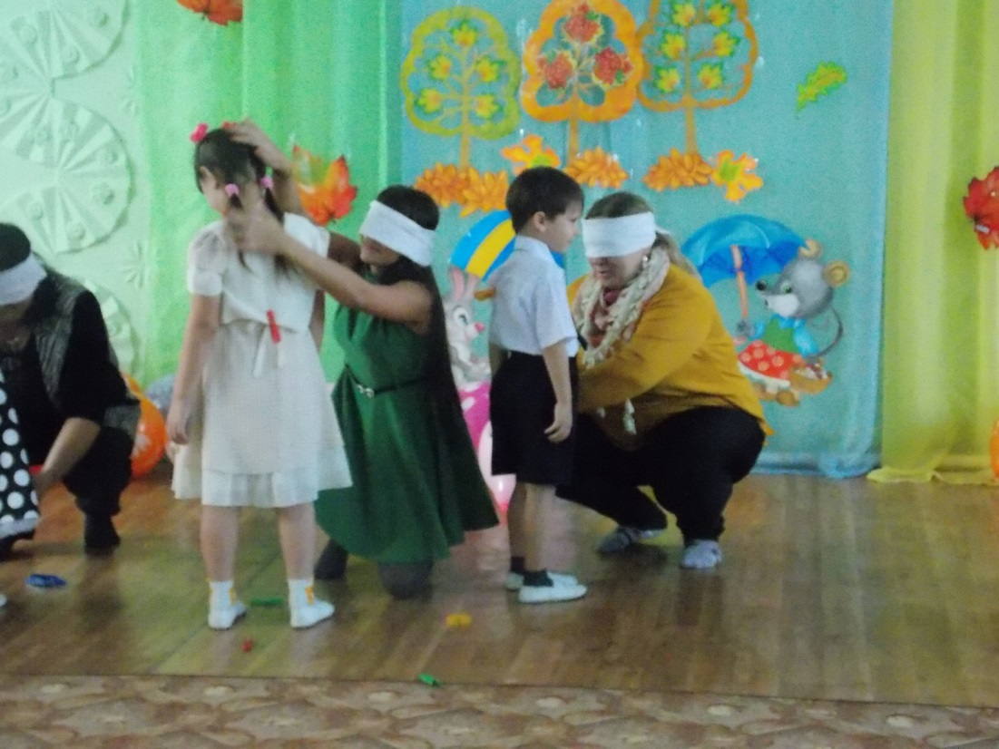
День матери
День матери — праздник пока молодой, Но все ему рады, конечно, — Все, кто рожден под счастливой звездой, И мамы опекой сердечной! Мы в диких бегах суеты городской Подчас забываем о маме, Спешим, растворяясь в массе людской, Всерьез увлекаясь делами…

Slide 7
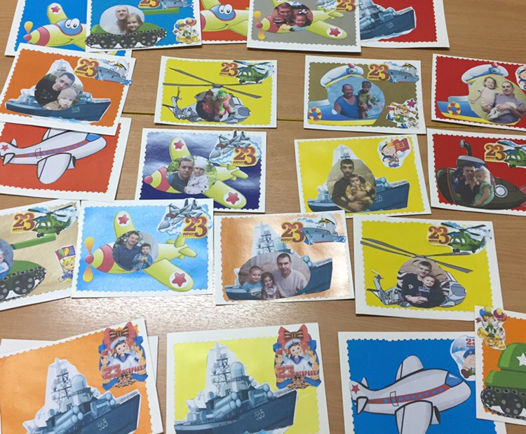
День Защитника Отечества

Slide 8
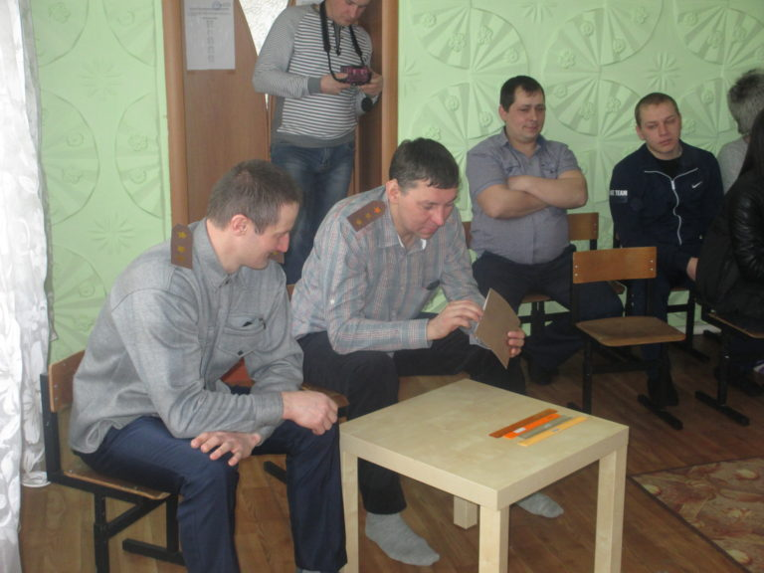
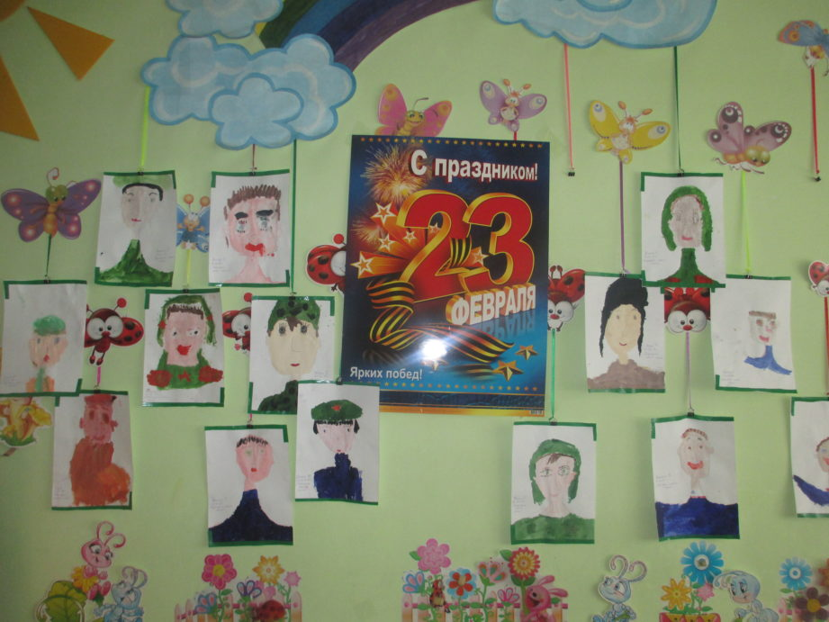
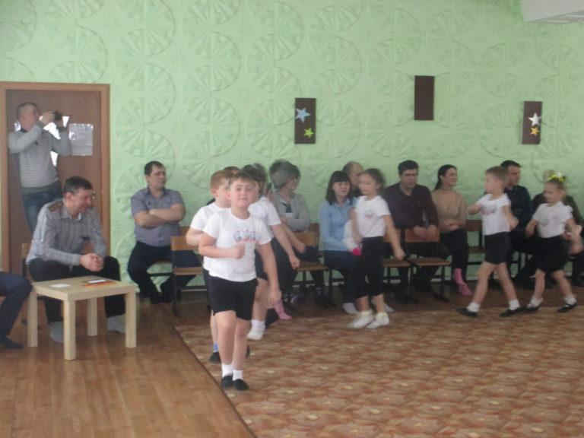
«Сказ о богатырях русских»

Slide 9
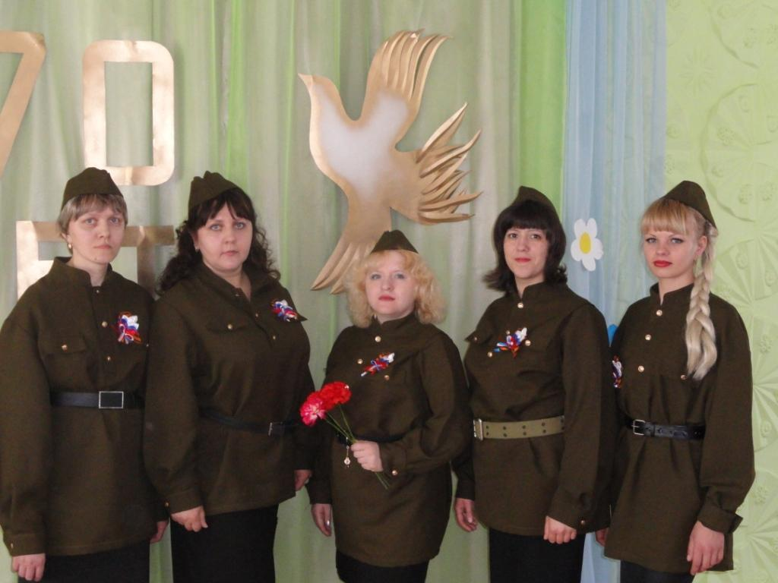

Slide 10
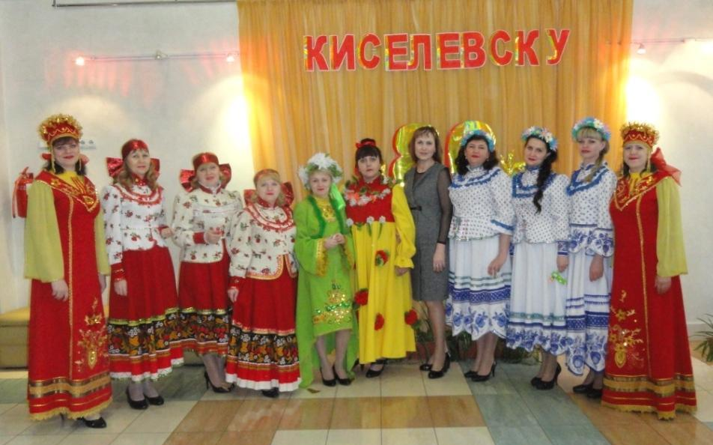
Русская красавица, Как же хороша! Счастьем улыбается У тебя душа.

Slide 11
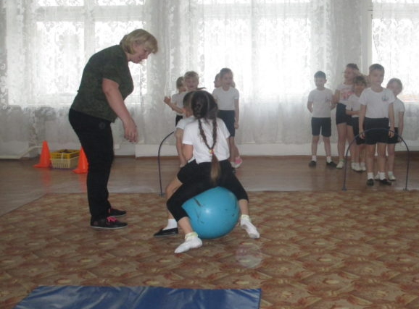
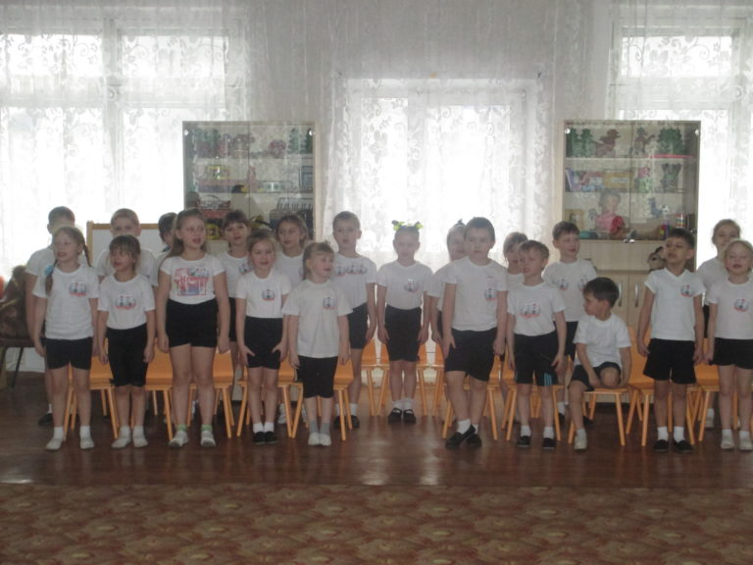
День здоровья

Slide 12
День здоровья

Slide 13
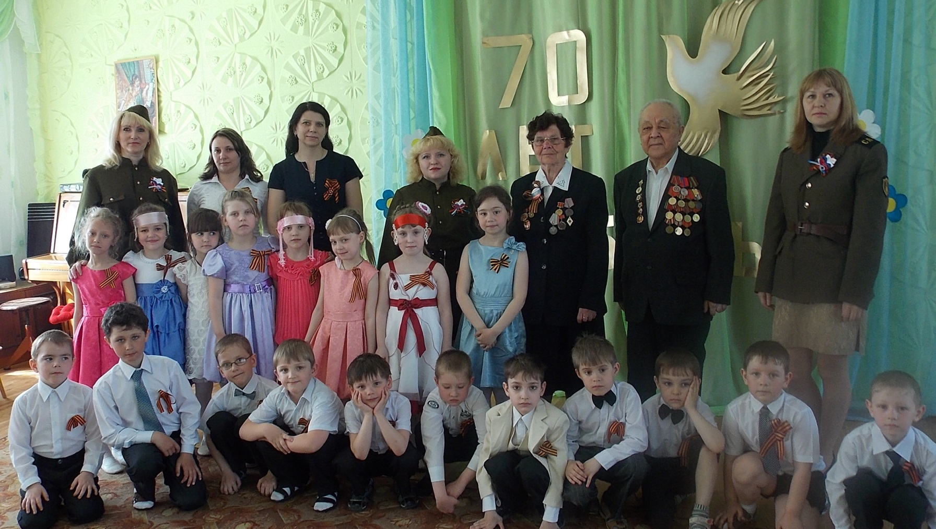
Утекает детство, как вода, утекает детство, но в наследство
Остаётся людям песня детства память остаётся навсегда.
То, что утекает, не вернётся, от него лишь подвиг остаётся,
Память остаётся на века.

Slide 14
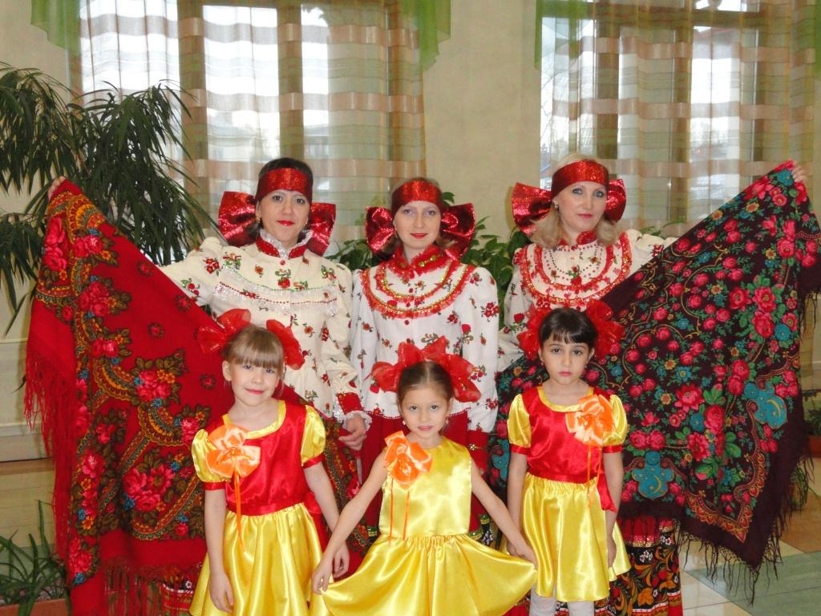
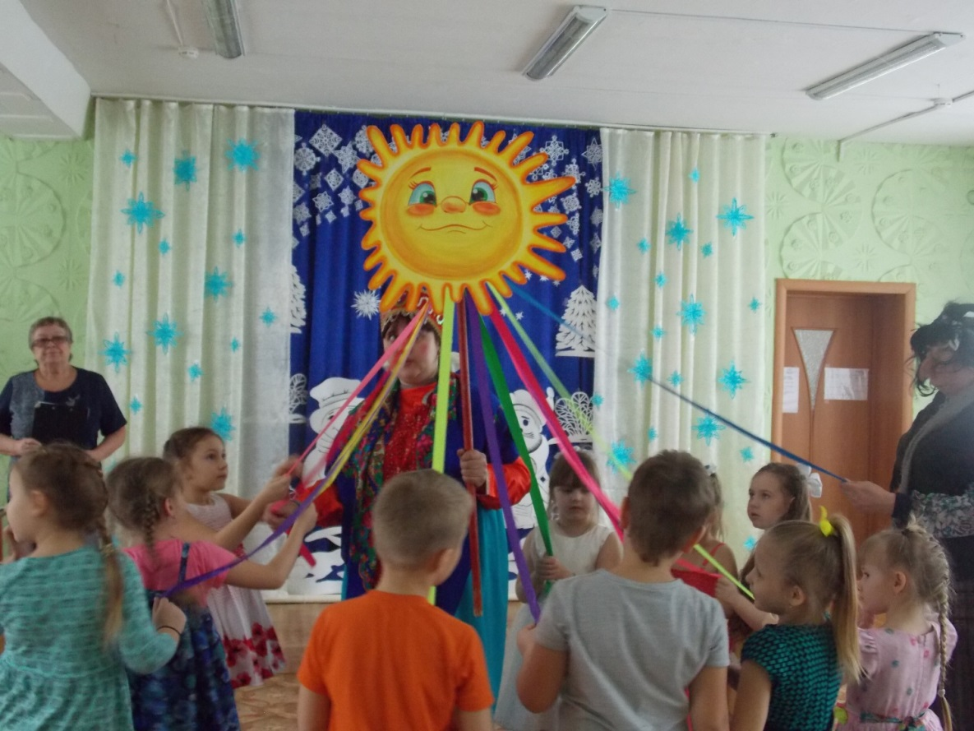
2 Блок «Мир культуры»

Slide 15
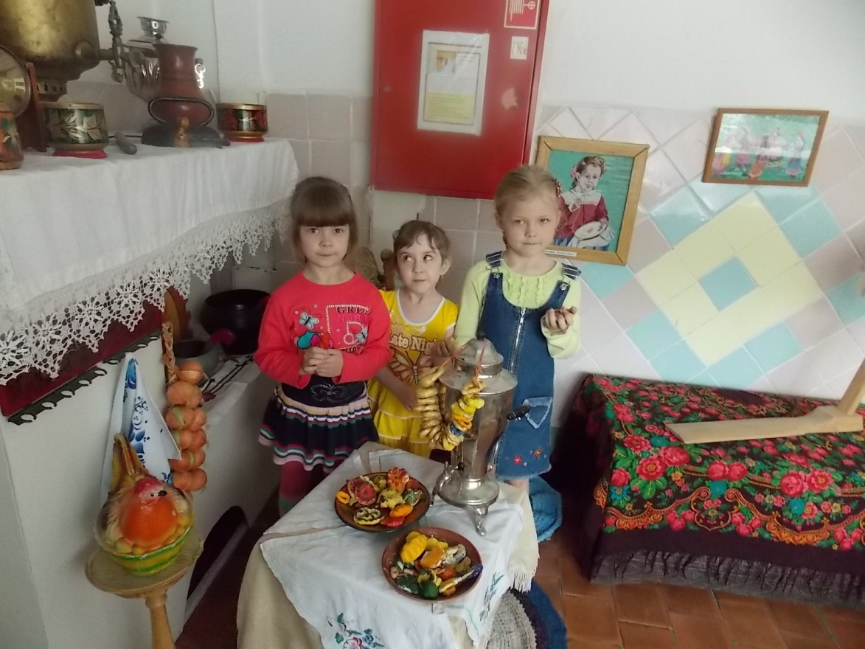
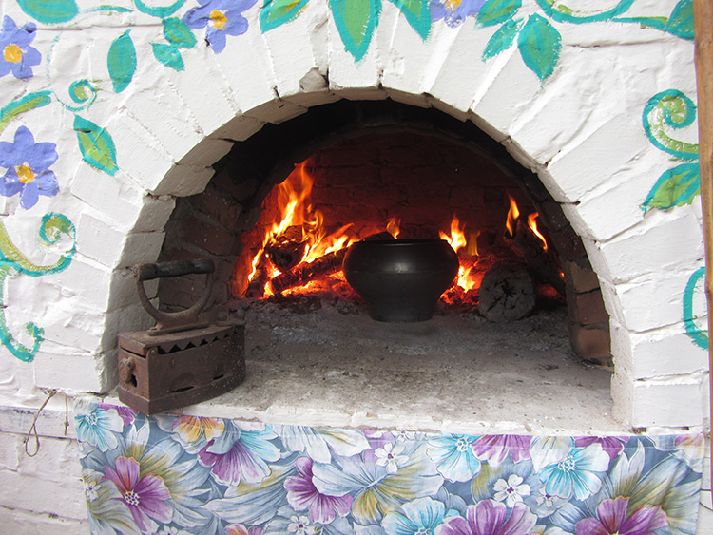
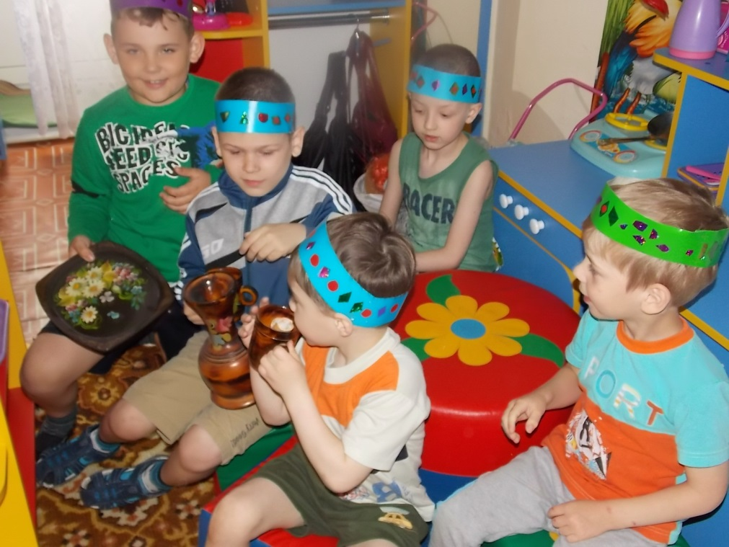
Скажу я вам, в музее Всегда бывать я рад! Открывши рот, глазею На каждый экспонат.

Slide 16
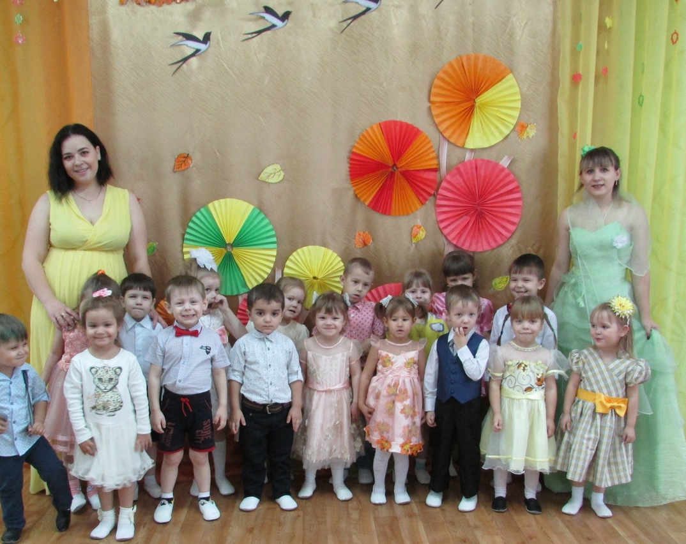
Осенины, осенины. Клин курлычет журавлиный. В поле чисто - хоть пляши. Осенины, осенины, Светлый праздник для души.

Slide 17
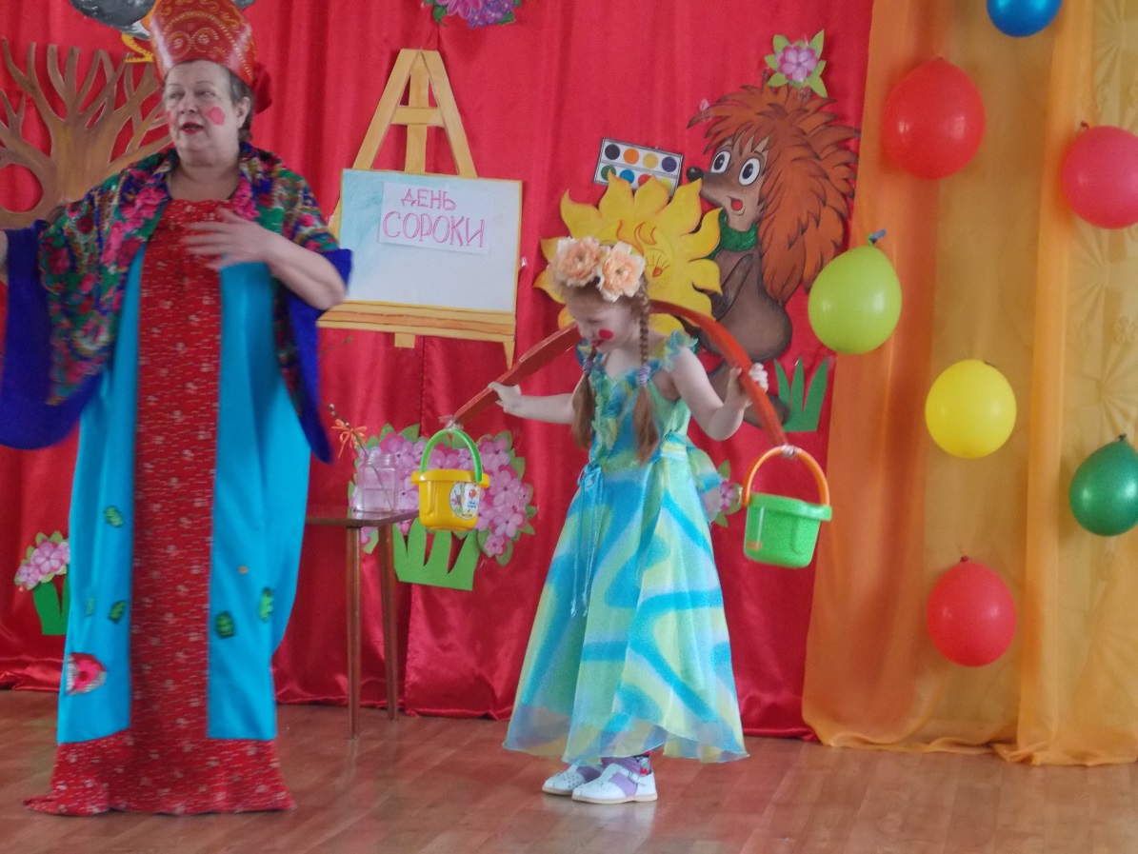
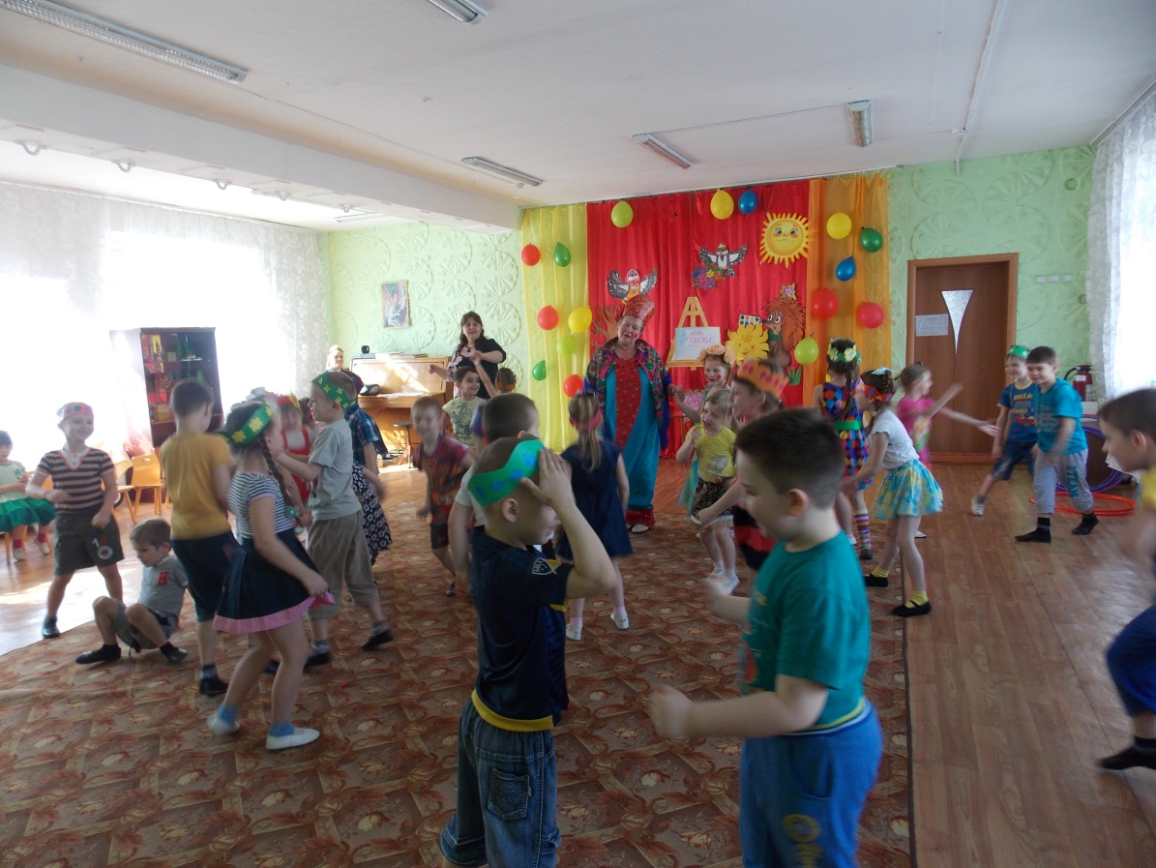
Весна весна красная! Приди, весна, с радостью, радостью, С великою милостью: Со льном высоким, С корнем глубоким, С хлебом обильным!
День Сороки

Slide 18
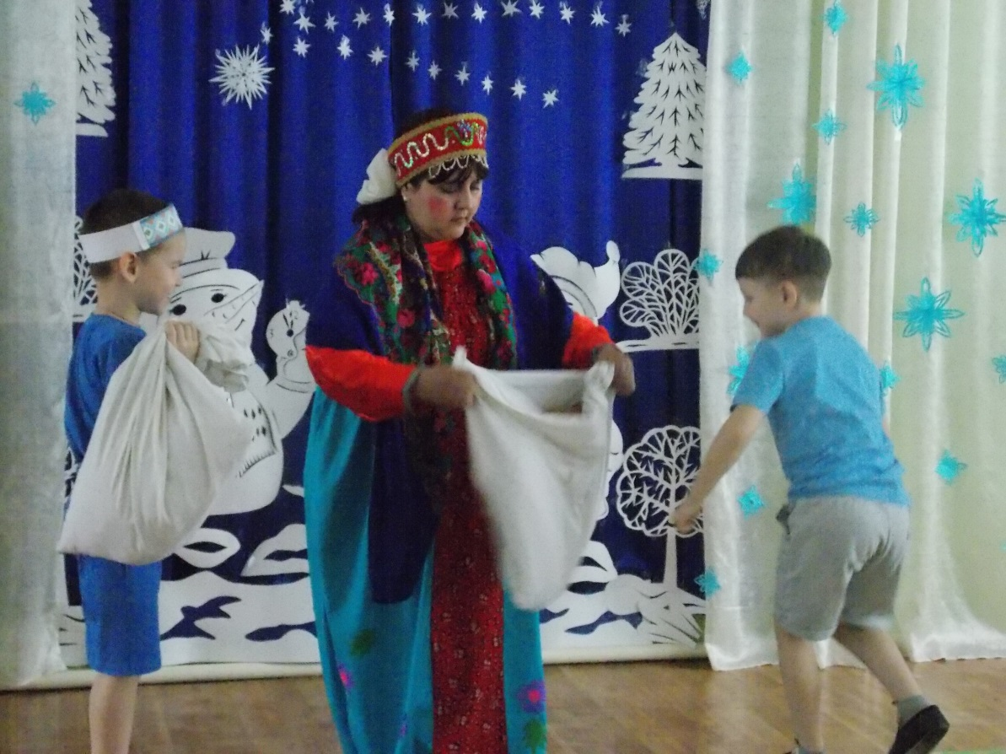
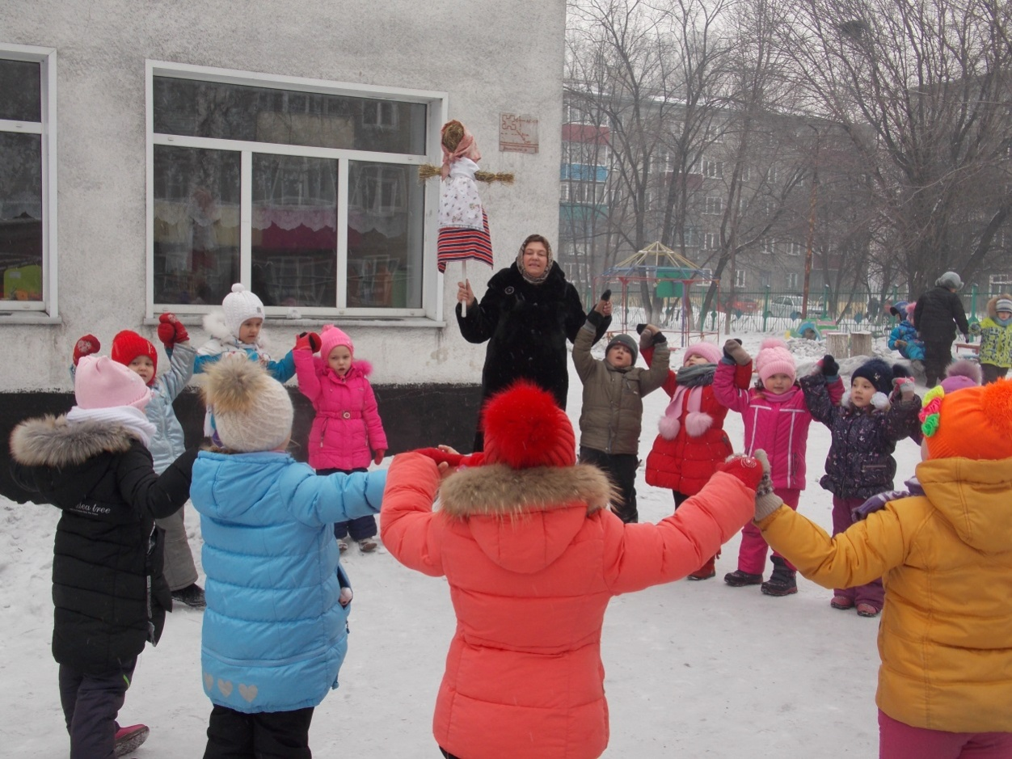

Slide 19
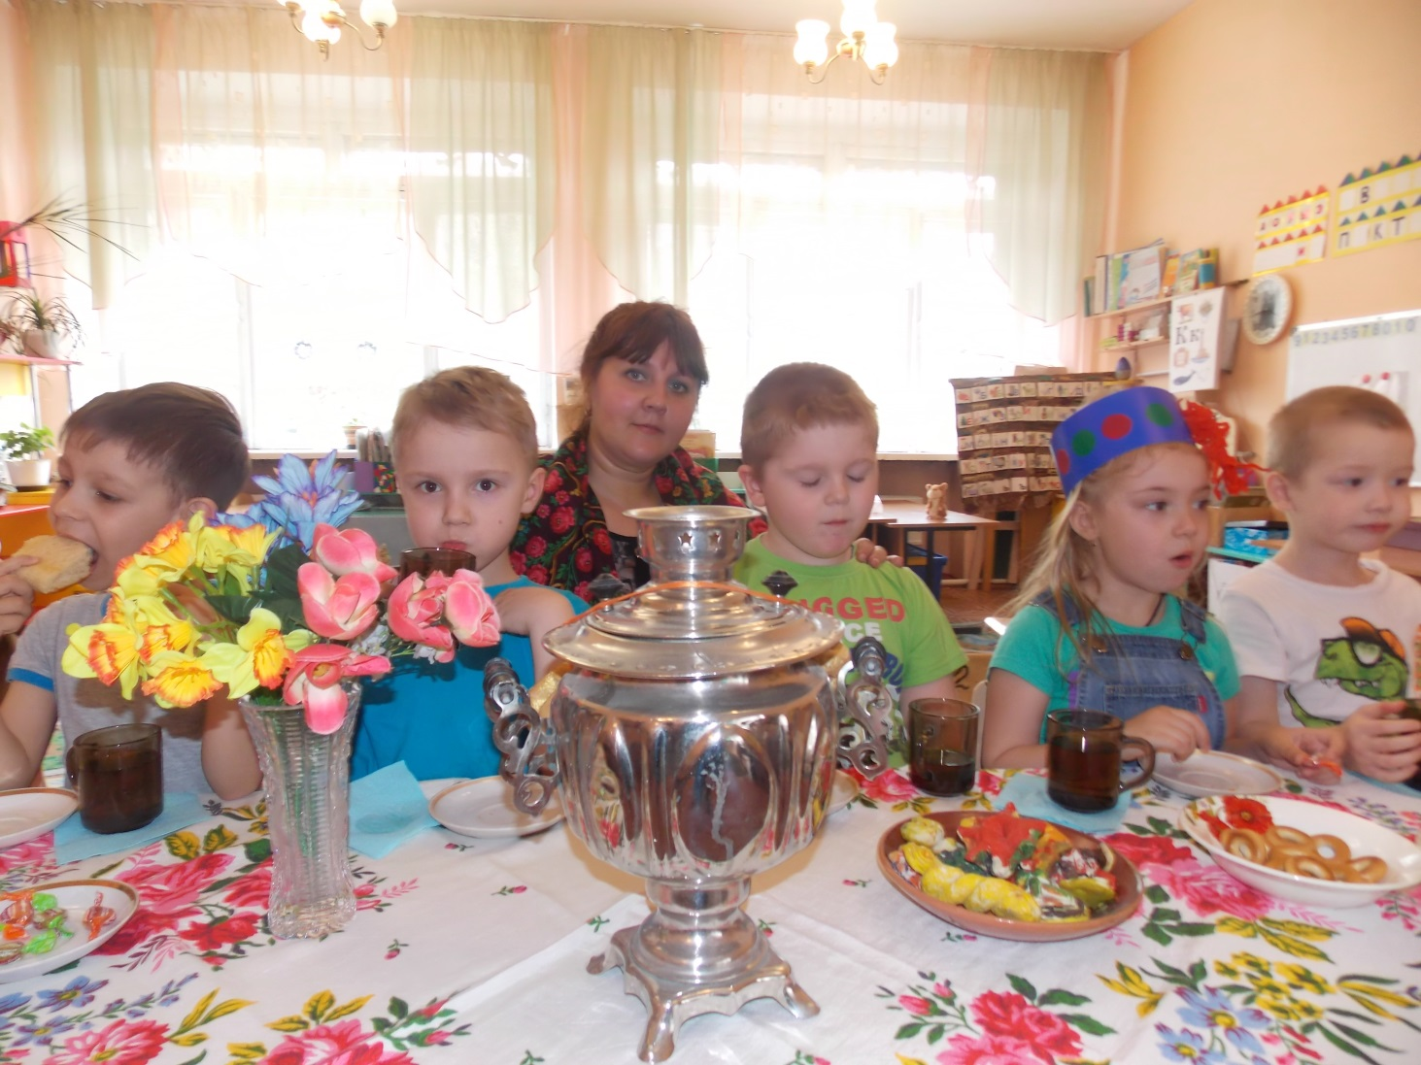
На крылечке, у окна, Расшумелась детвора. Приоткрыли мы окошко И послушали немножко...

Slide 20
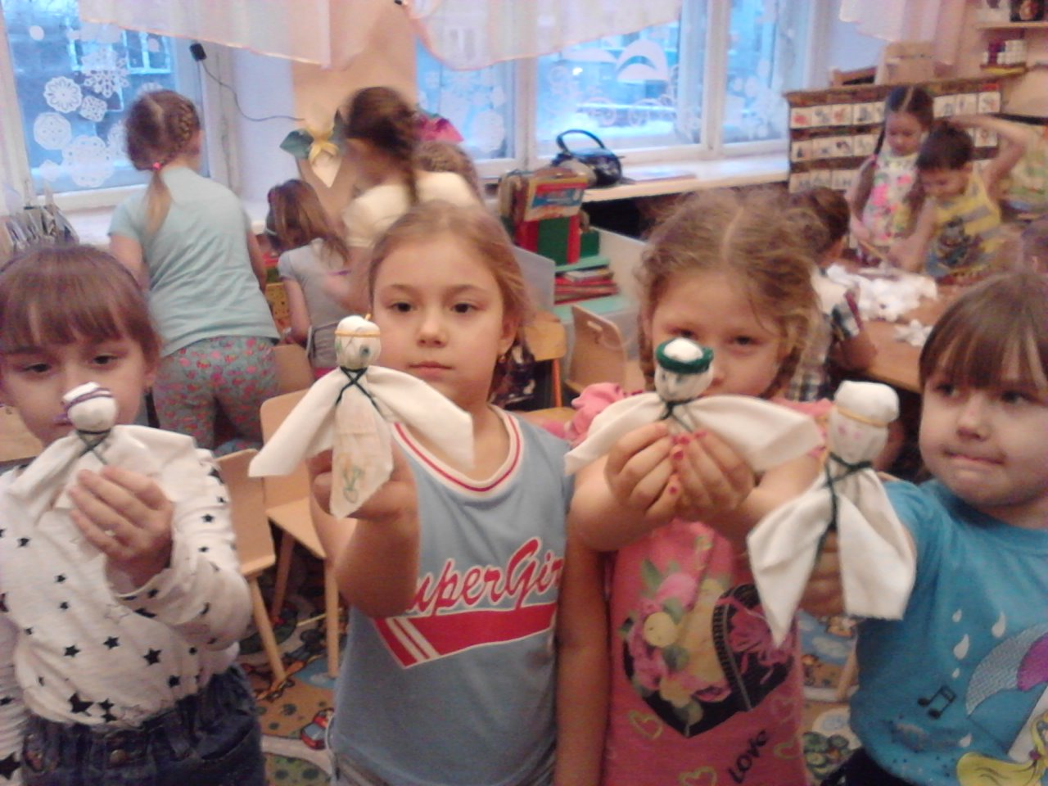
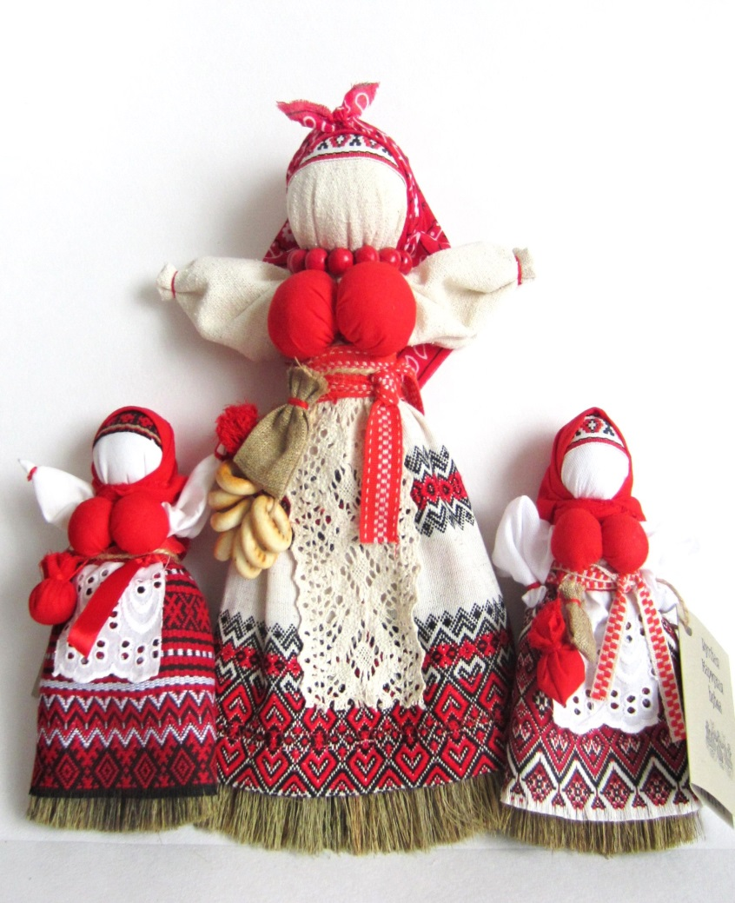
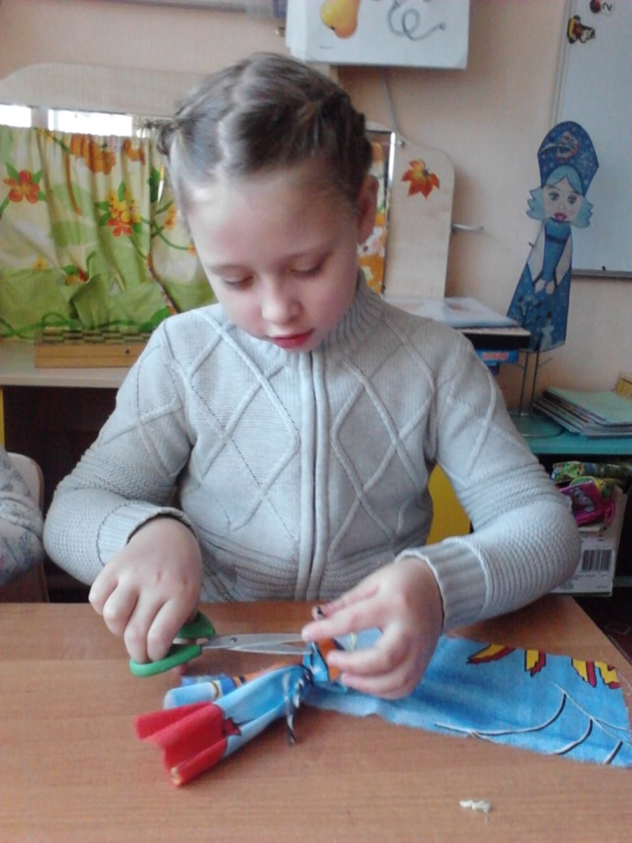
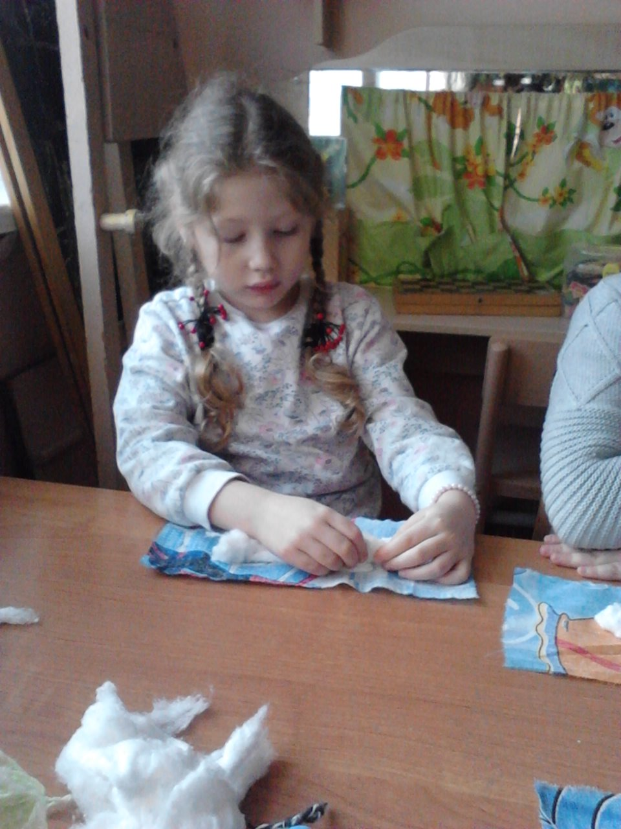
Кукла - оберег

Slide 21
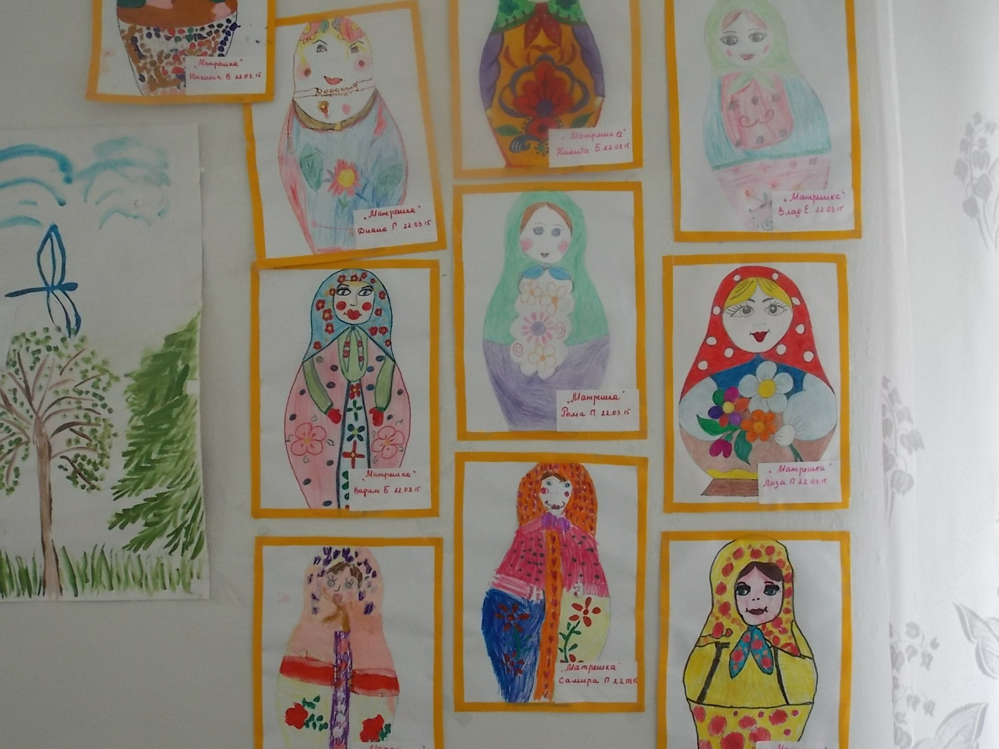
Русская матрешка

Slide 22
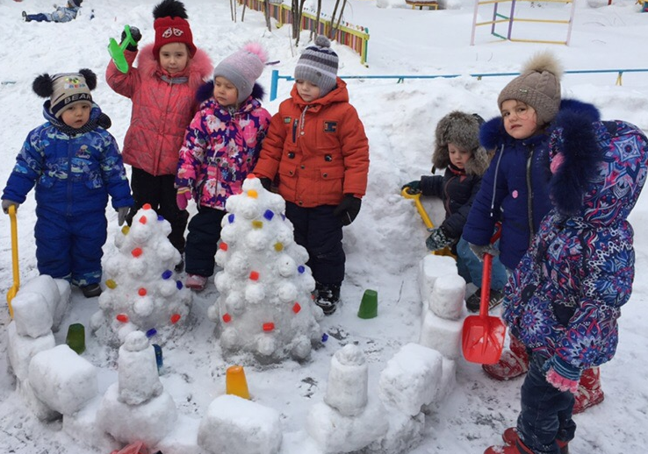
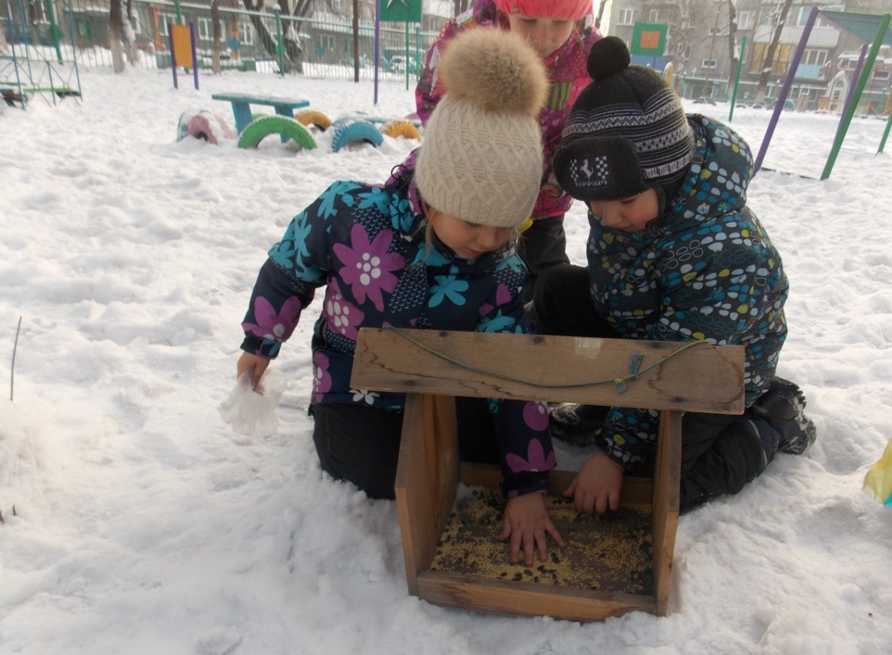
3 Блок
«Мир природы»

Slide 23
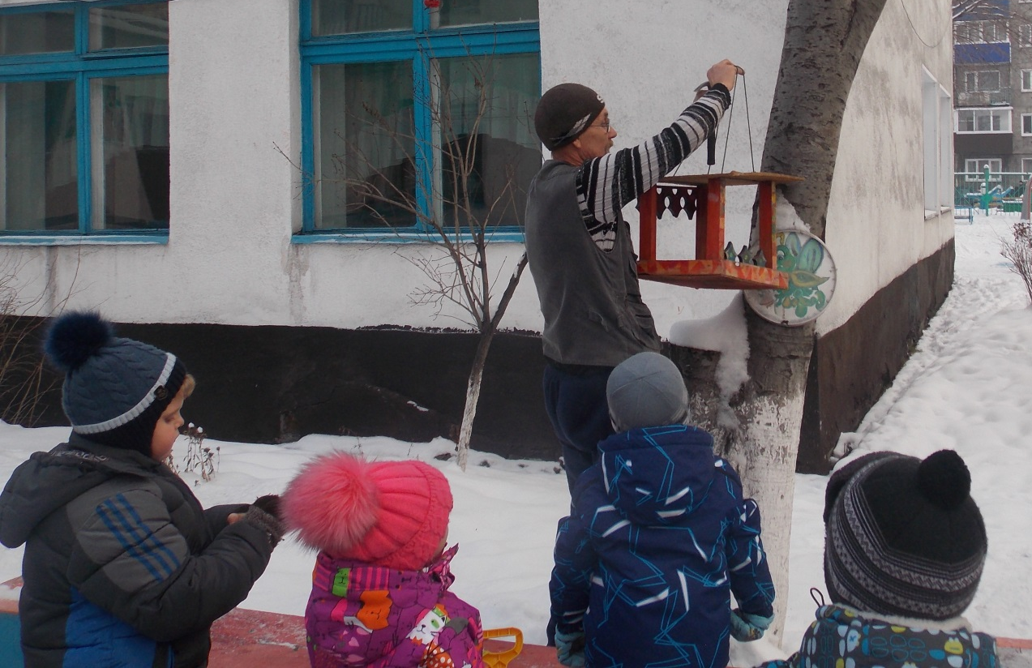
Экологические зарисовки

Slide 24
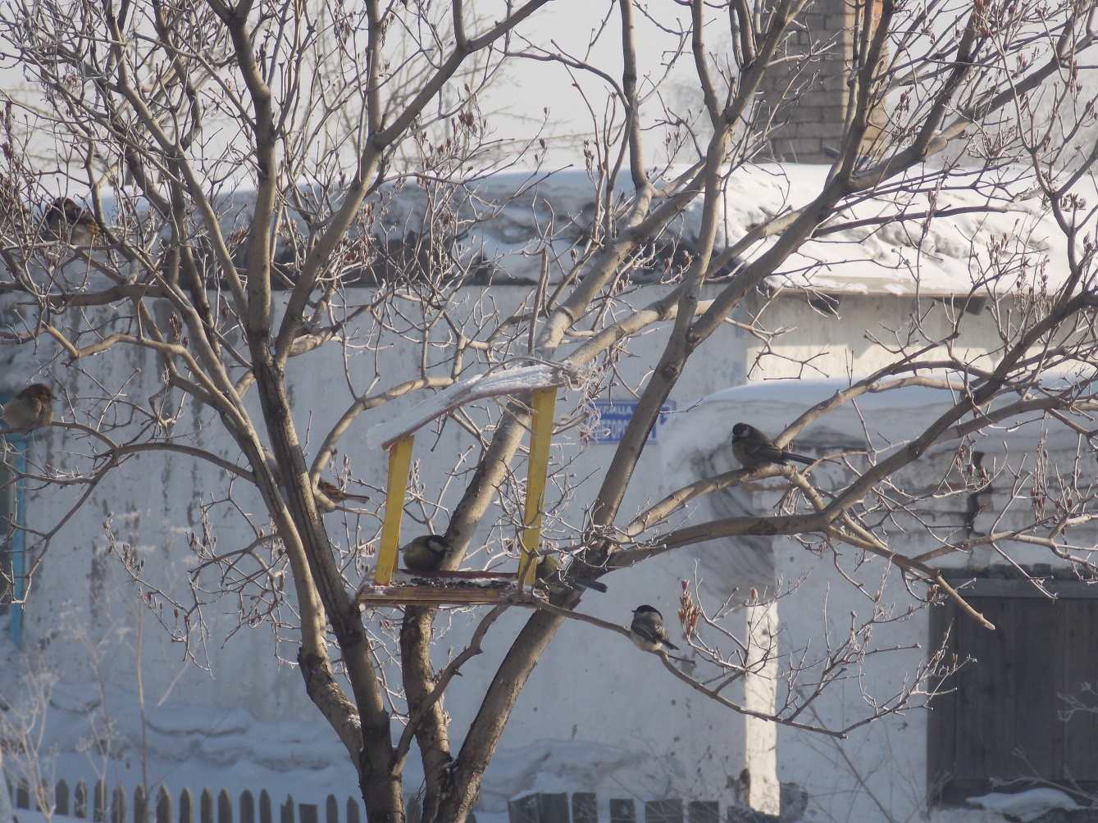
Птичья столовая

Slide 25
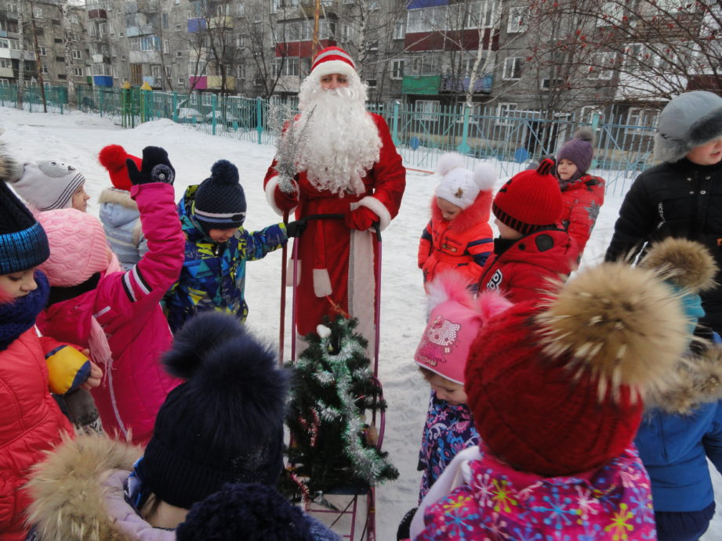
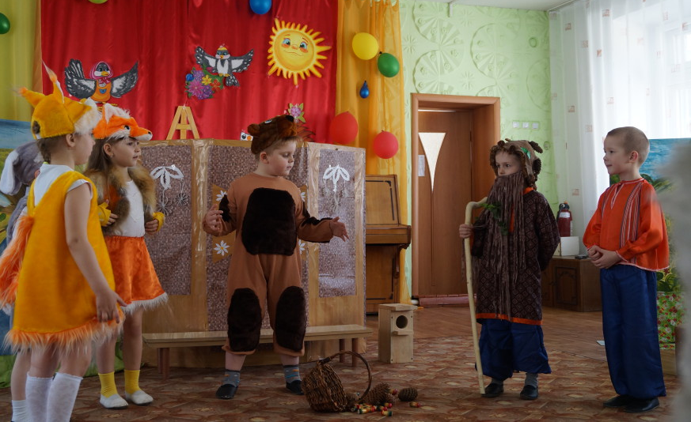
Акция «Защитим елочку!»
Экологическая сказка

Slide 26
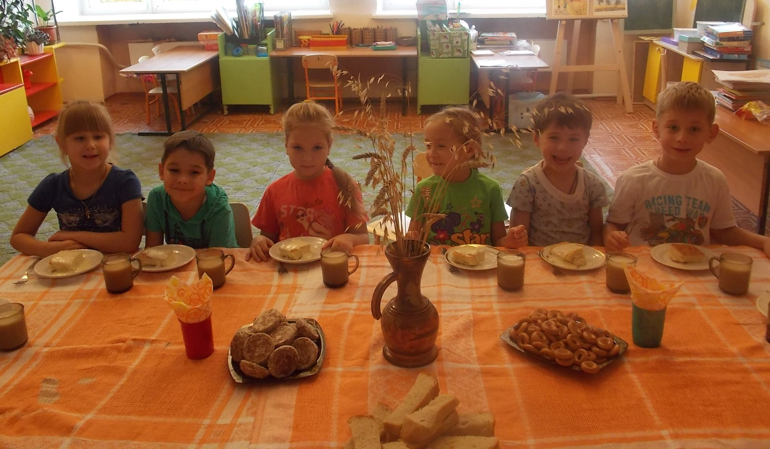
Самый вкусный, несравненный, Всем знакомый с детских лет - Это наш обыкновенный И любимый русский хлеб

Slide 27
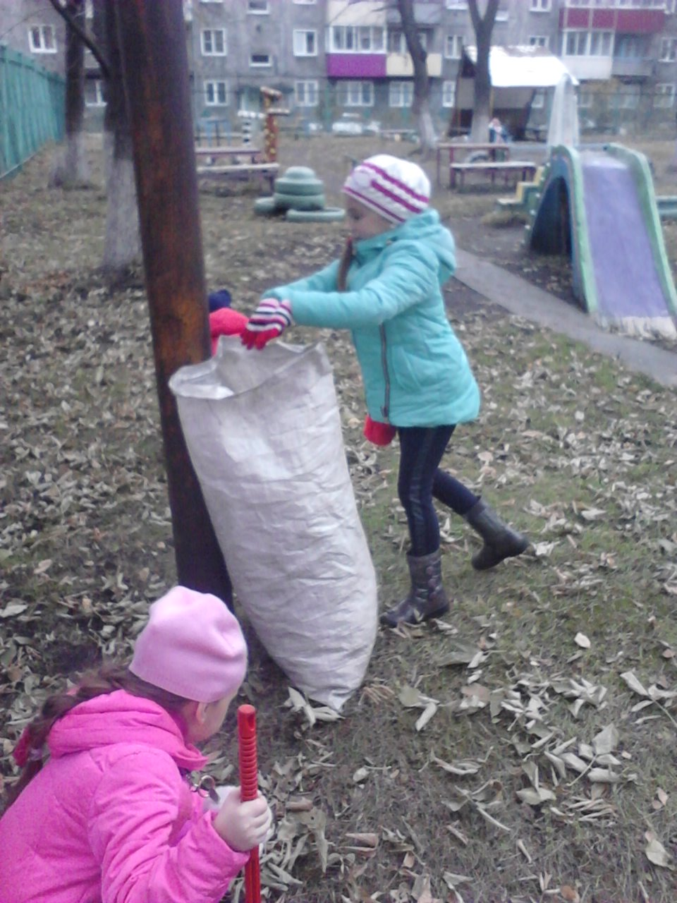
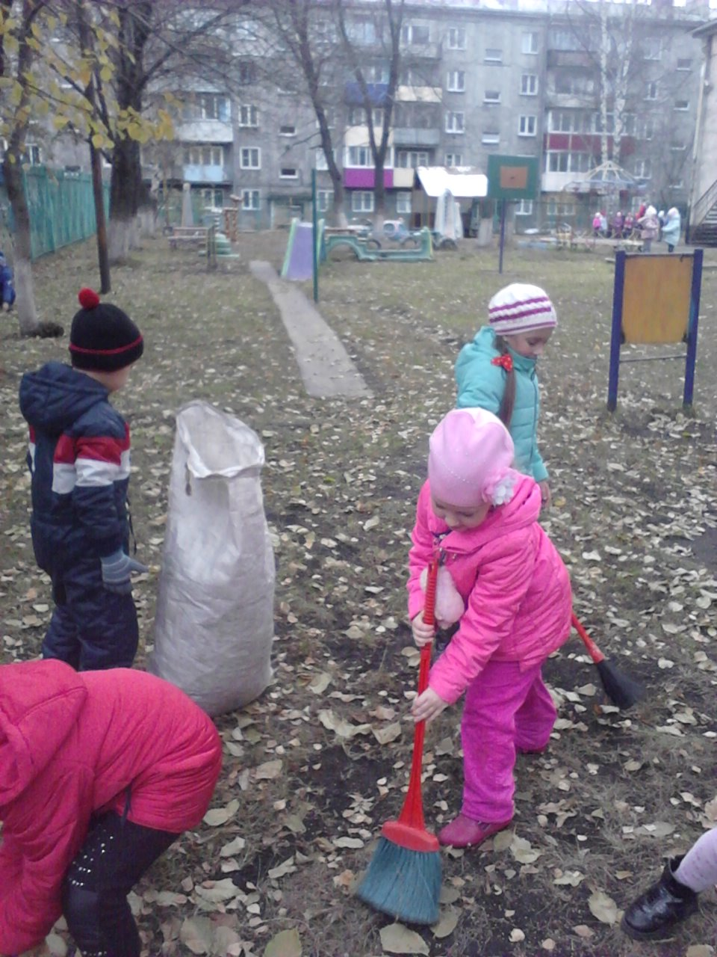
Акция «Чистый город!»

Slide 28
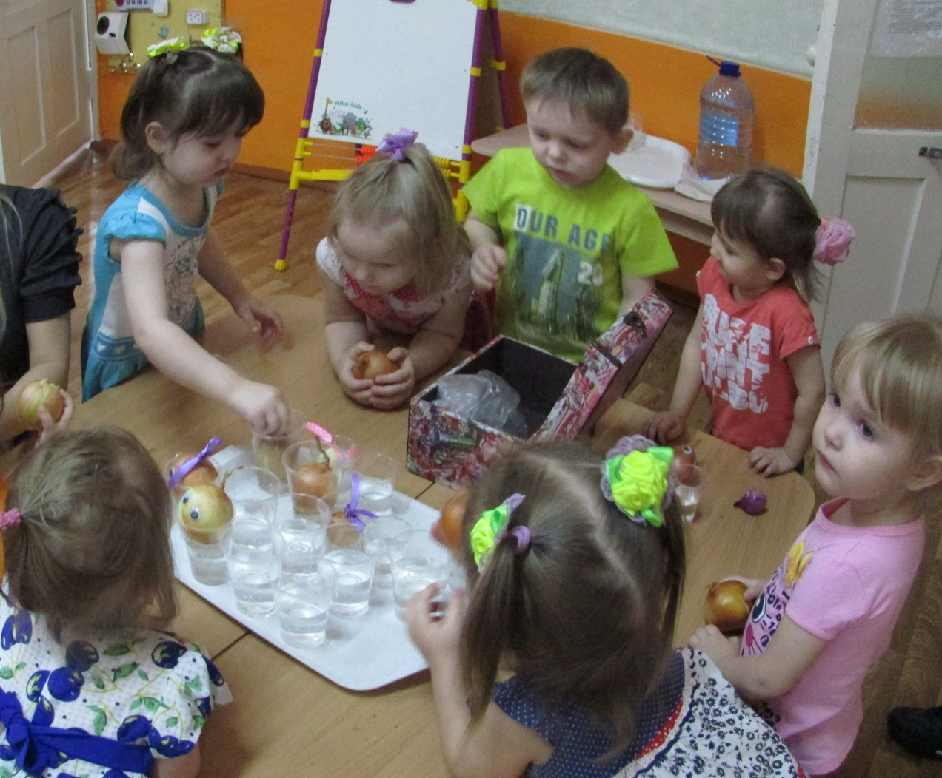
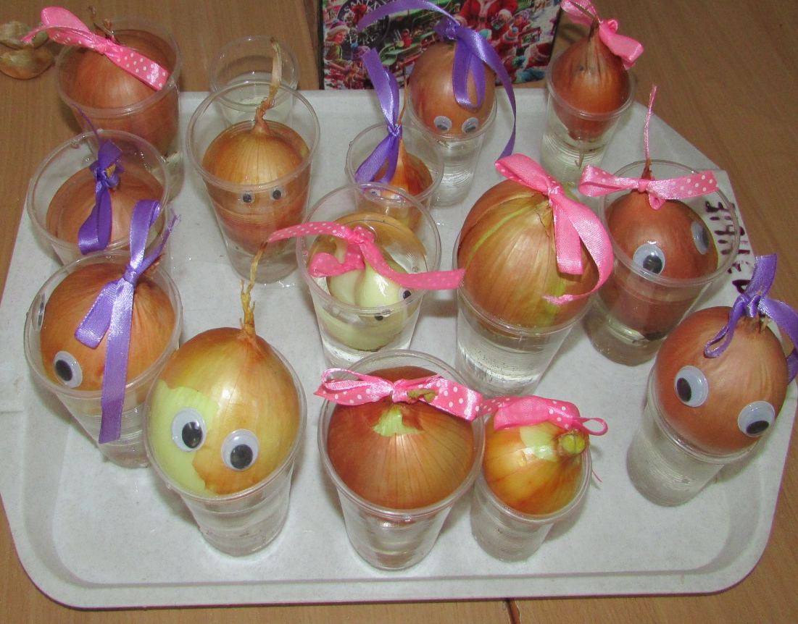
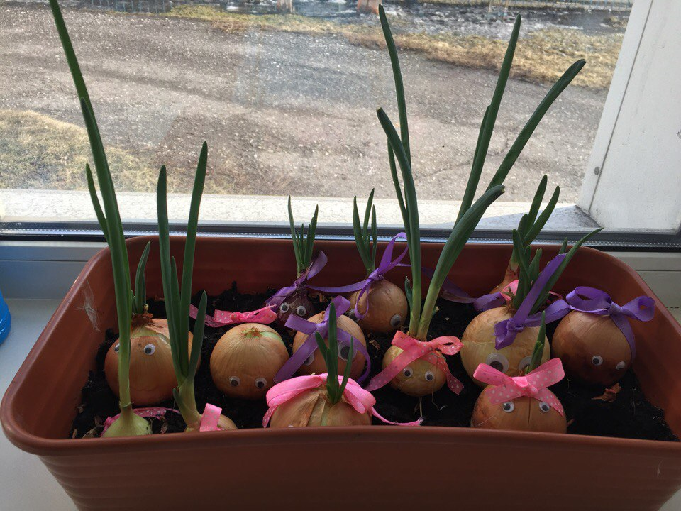
Акция «Посадим лук, он будет наш друг»

Slide 29
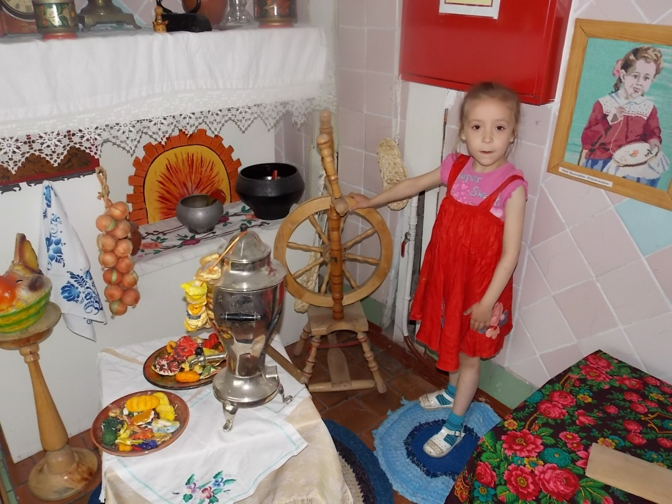
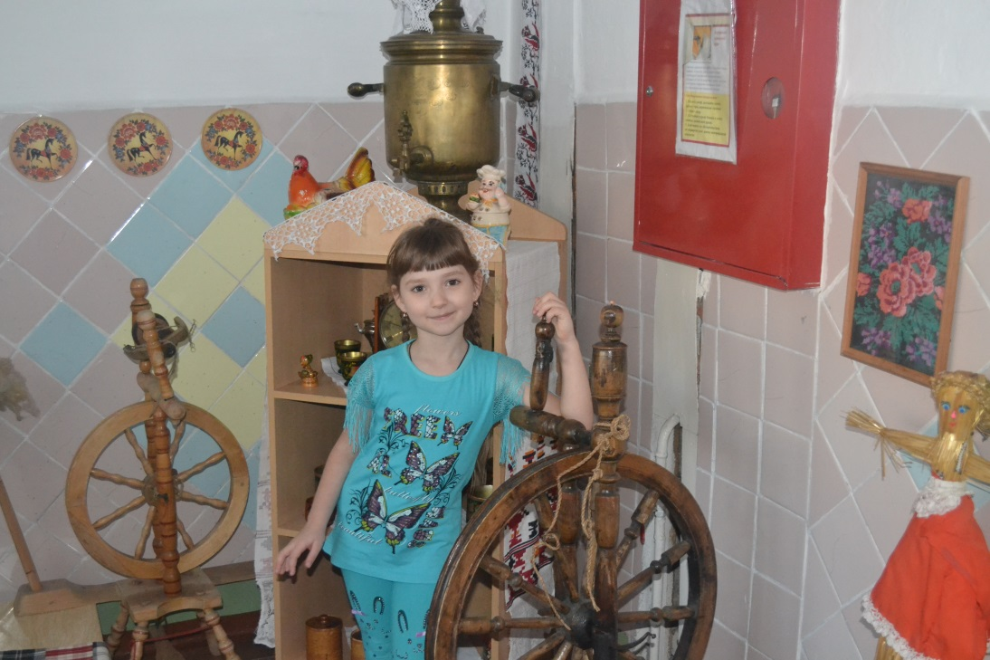
4 Блок «Мир истории»

Slide 30
У меня есть дерево такое,
Называется оно семьей…
На нем яблоки висят, оно – живое!

Slide 31
Поход к памятным местам

Slide 33
Книга Памяти
Мне войною оставлены письма. В них она на затертых листах Карандашно-прерывистой дрожью Описала себя в двух словах.

Slide 34
День государственного флага

Slide 35
Парад Победы!

